Slide 1
-Sociales- Rev. Industrial. 2011-barranquilla. C. distrital san José
DE: Jean Frank Azan C.

Slide 2
Antecedentes de la Revolución Industrial.

Slide 3
1-Crecimiento demografico:
estrechamente ligado al auge industrial, proveyendo mano de obra abundante, por lo tanto un buen mercado, lo que garantizaba para las inversiones. Asegura una demanda creciente que estimula el progreso tecnico e iniciativa de empresarios.

Slide 4
Migraciones Masivas:
Expansión urbana en las zonas industriales europeas, migraciones a América, Oceanía.

Slide 5
Mayor esperanza de vida:
retroceso rapido de la mortalidad, sobre todo la de los niños. La mortalidad más regular y debil manifiesta el retroceso de las hambrunas y epidemias.

Slide 6
Revolucion medica y alimentaria:
los progresos demograficos reflejan estos avances. en 1796, Jenner inventa la vacuna contra la viruela; Pasteur, desde 1870 estudia enfermedades microbianas.

Slide 7
La Teoria de Malthus:
implica el control de la natalidad en capas burquesas y populares. en Francia e Inglaterra, las practicas malthusianas son condenadas por razones contradictorias, por nacionalistas, cristianos y en general, por el pueblo. Es aprobado por todos aquellos que ven la forma de reducir la misera popular.

Slide 8
La Revolucion Agricola:
Nace en Inglaterra con los grandes terratenientes. Zonificación de monocultivos (desaparece el policultivo) y pastoreo, supresión del descanso de tierras, gracias a los fertilizantes naturales (guano de las islas) y químicos más el empleo de maquinaria agrícola cada vez más avanzada y perfeccionada. El progreso agrícola y progreso industrial van de la mano. La alza de productividad libera la mano de obra, que el éxodo rural pone al servicio de las industrias. Demanda de maquinarias y fertilizantes dan origen a industrias químicas y mecánicas. El auge de los rendimientos y la producción permiten diversificar la alimentación. y el desarrollo de los transportes permite la introducción de productos en mercados mundiales.

Slide 9
El Maquinismo:
El maquinismo conduce a la concentración técnica, verdadero símbolo de la revolución industrial. La fabrica se impone a expensas del taller rural donde el artesano trabajaba por su cuenta para un comerciante que le proveía la materia prima y se comercializaba el producto terminado. Esta concentración nace de factores técnicos. La maquina de vapor solo puede transmitir sus energías por correas y ejes de longitud limitada, lo que obliga a reagrupar los talleres.

Slide 10
Características generales de la revolución Industrial.
Se inicia en Gran Bretaña en la segunda mitad del siglo XVIII.
Es fruto de importantes cambios:
En la agricultura.
En los transportes e infraestructuras.
Crecimiento de la población.
Maquinismo.
Uso de nuevas fuentes de energía y materias primas
Una nueva doctrina económica: el liberalismo, que consolida el sistema económico capitalista.
La acción del Estado: Leyes.
En el siglo XIX se difundió por otros países de Europa y del mundo
Supone el paso de una economía agraria de lento crecimiento a otra industrial con un crecimiento mayor y más sostenido. Mientras que la sociedad queda dividida en dos grandes clases sociales: los trabajadores asalariados y los propietarios de los medios de producción (burguesía ).

Slide 11
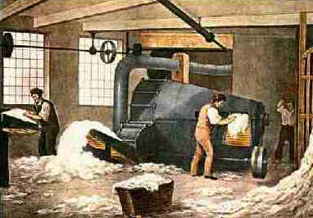
IMAGEN No.1

Slide 12
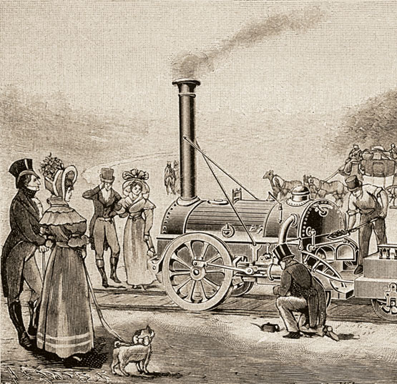
IMAGEN No.2

Slide 13
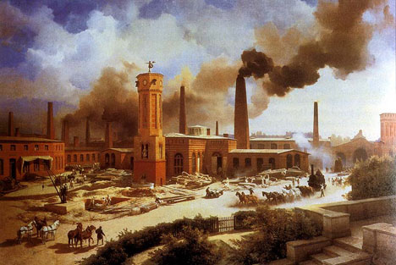
IMAGEN No.3

Slide 14
VIDEO DE LA REVOLUCION INDUSTRIAL
http://www.youtube.com/watch?v=hMTWYH6TrVE&feature=player_detailpage
LA REVOLUCION INDUSTRIAL ES LA QUE CREÓ LA PRODUCCIÓN EN MASA CON MAQUINAS Y ESTO, LLEVA A LA APARICION DE LA CLASE MEDIA REUNIDAS EN CIUDADES (ES EL MERCADO). EL PODER VENDER A LA MAYOR CANTIDAD DE GENTE Y COMPETIR CON LOS PRODUCTOS, FUE ALGO BASICO PARA EL DESARROLLO INDUSTRIAL. LA POLITICA Y LA IDEOLOGÍA NO TUVO NADA QUE VER EN ESTO.

